Slide 1
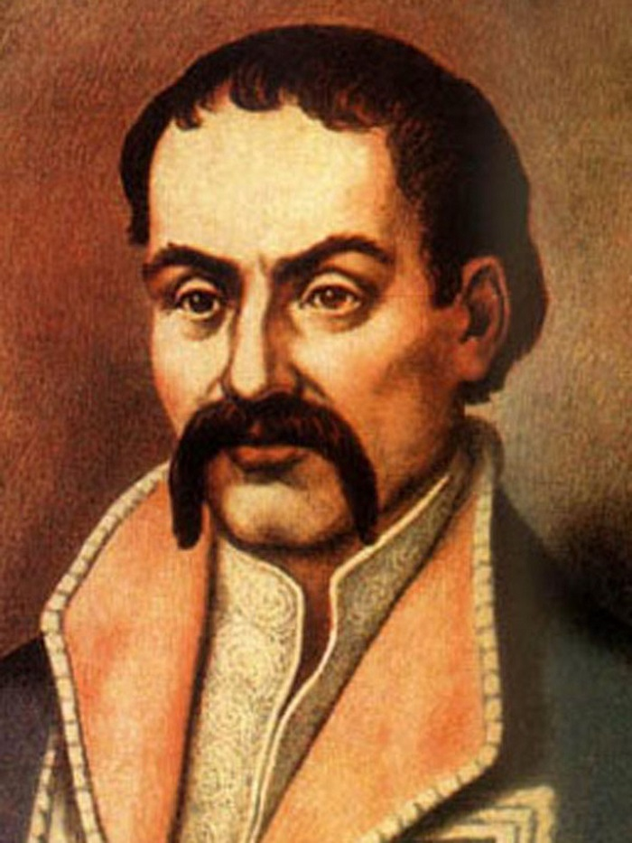
Орлик Пилип Степанович -
український політичний, державний і військовий діяч, Гетьман Війська Запорізького у вигнанні, поет, публіцист.
11 жовтня 1672 — 24 травня 1742

Slide 2
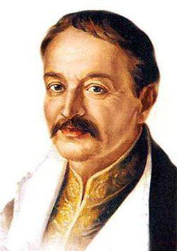


1. Біографія
Народився у Косуті, Мінська область, Білорусь в сім'ї родовитої литовської шляхти чеського походження — Орликів. Навчався у єзуїтському колегіумі у Вільні, а також у Києво-Могилянській колегії, яку закінчив у 1694 році.

Slide 3

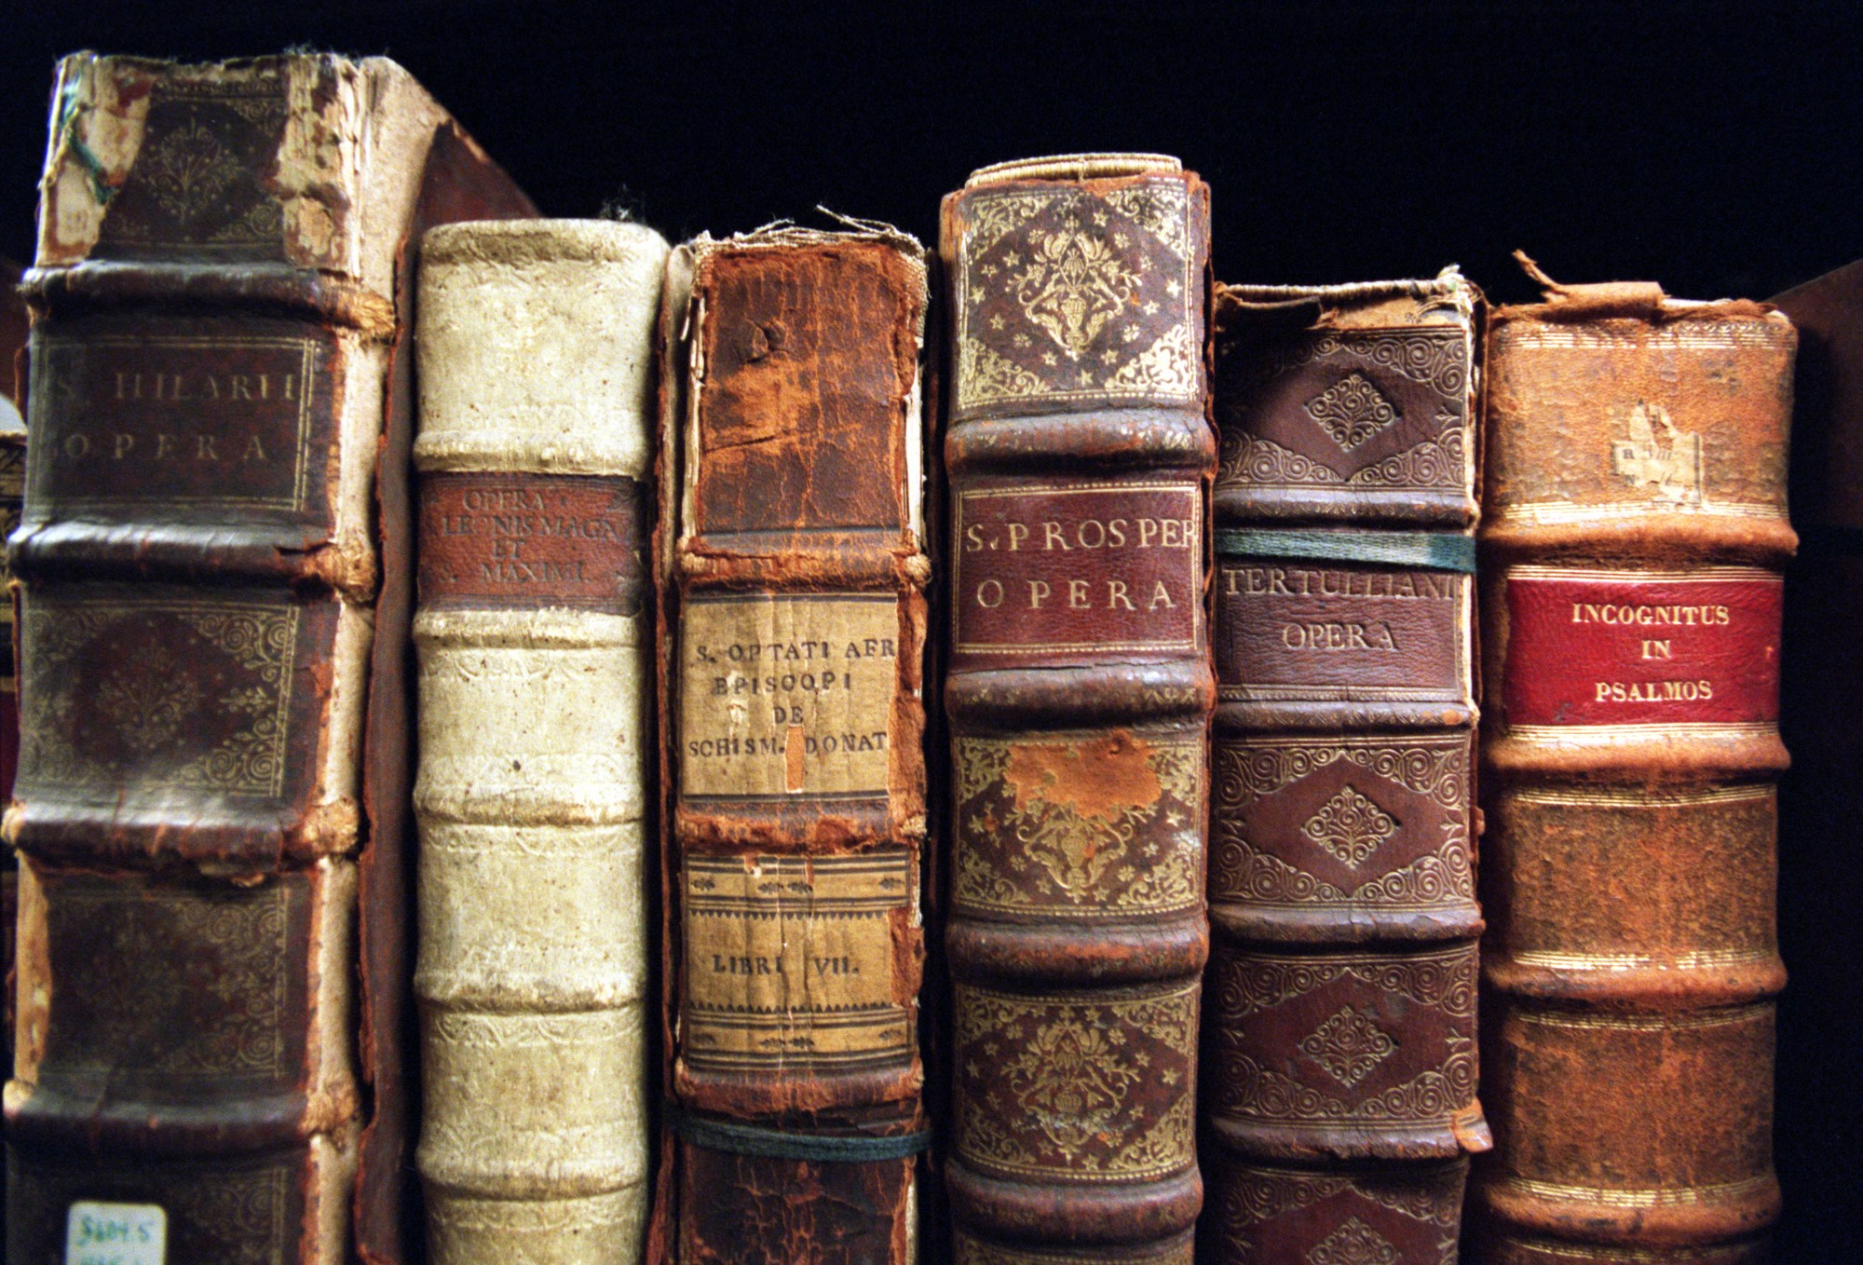
Навчався відмінно, проявив талант ораторства і поезії, цікавився філософією і літературою, добре володів українською, польською, церковнослов'янською, болгарською, італійською та іншими мовами.

Slide 4
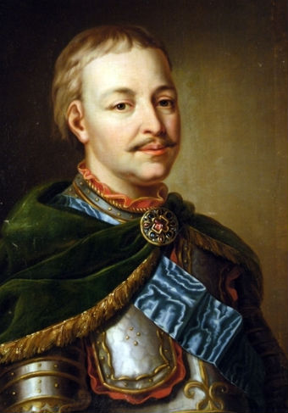
2. Прибічник Мазепи та обрання на гетьманство
За Іваном Мазепою до м. Бендер пішли близько 50 провідних представників старшини, майже 500 козаків із Гетьманщини та понад 4 тис. запорожців.
Вони і обирають 5 квітня 1710-го року Пилипа Орлика гетьманом України (у вигнанні).

Slide 5

3. Перша українська Конституція
В 1710 році Пилип Орлик складає «Пакти й Конституції прав і вольностей Війська Запорізького» укладає зі старшиною та запорожцями угоду — документ, який пізніше дістав назву Конституція Пилипа Орлика — так звана «Бендерська конституція».

Slide 6
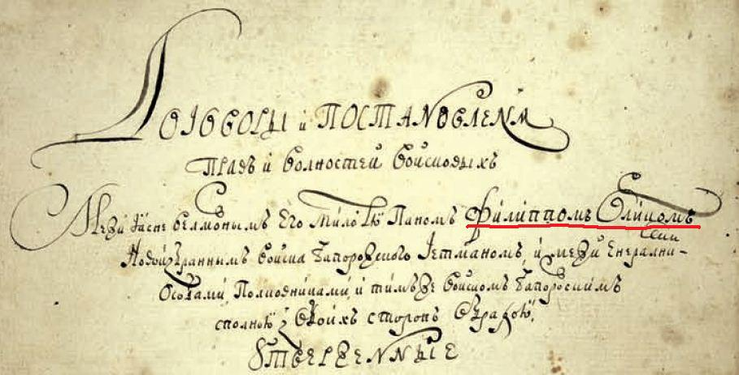
Нею він зобов'язувався обмежити гетьманські прерогативи, зменшити соціальну експлуатацію, зберегти особливий статус запорожців і боротися за політичне й церковне відокремлення України від Московії у випадку, якщо він здобуде владу в Україні.

Slide 7
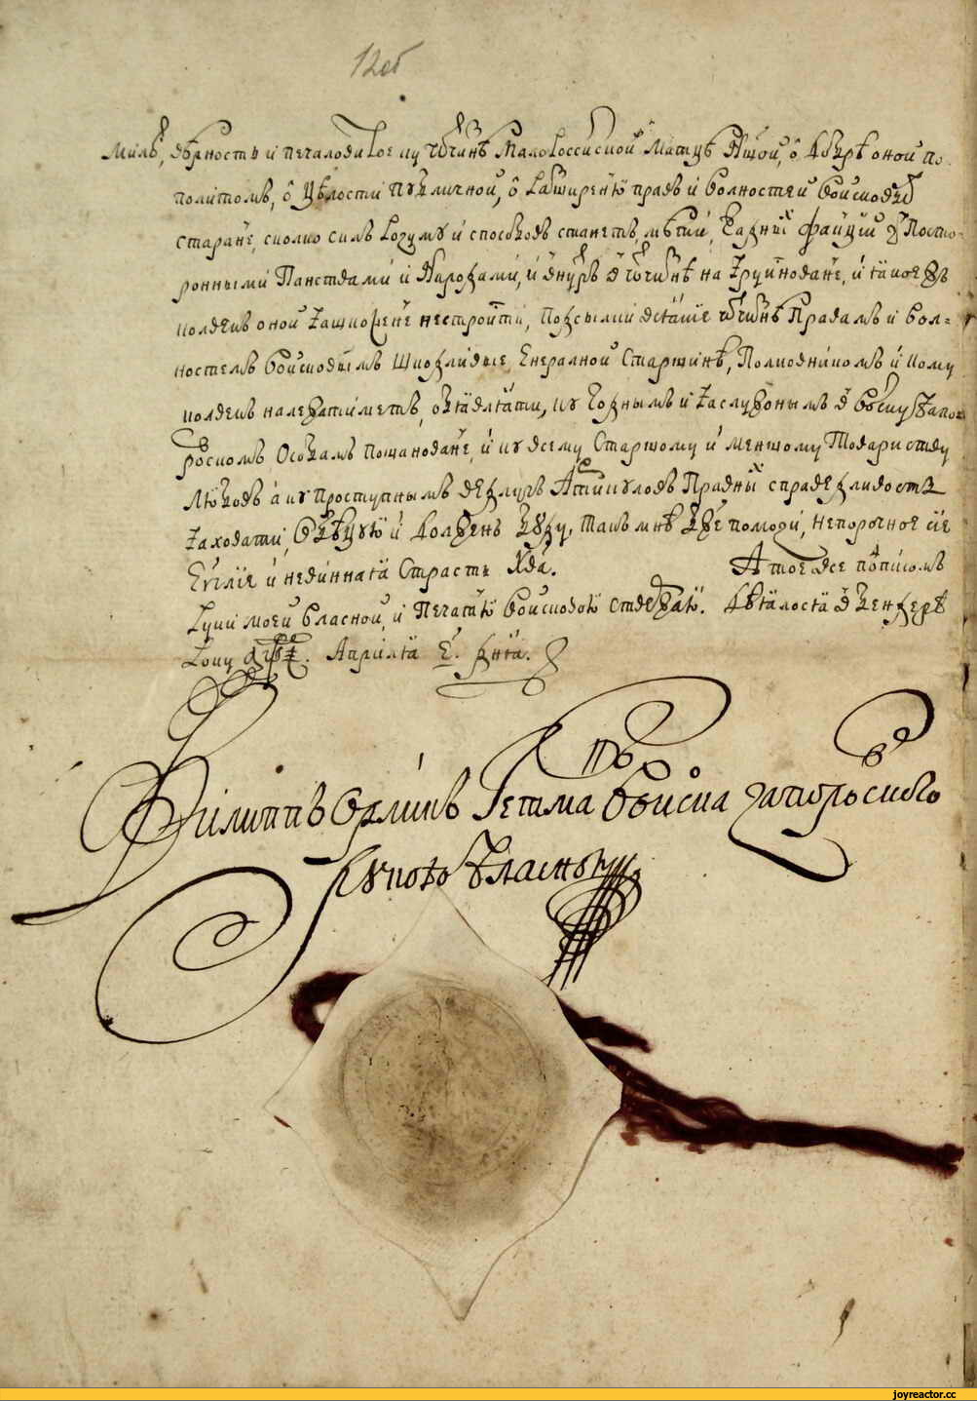
Україномовний оригінал Конституції було віднайдено у Російському державному архіві давніх актів співробітниками Центрального державного історичного архіву України (м. Київ) у жовтні 2008 року.

Slide 8
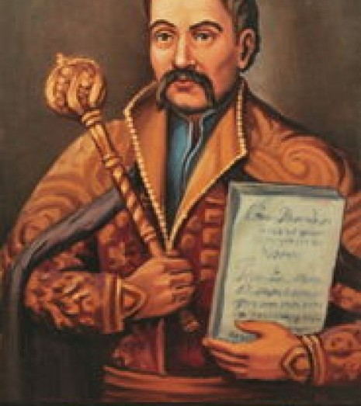
4.Визвольні змагання
На початку 1711 року Пилип Орлик укладає з Кримським ханатом Кайрський договір про оборонно-наступальний військовий союз і розпочинає спільний похід запорожців, буджацьких татар, шведів і поляків проти московитів в Україні.
Через військову невдачу, та дії татарських союзників, гетьман втратив підтримку українського населення.

Slide 9
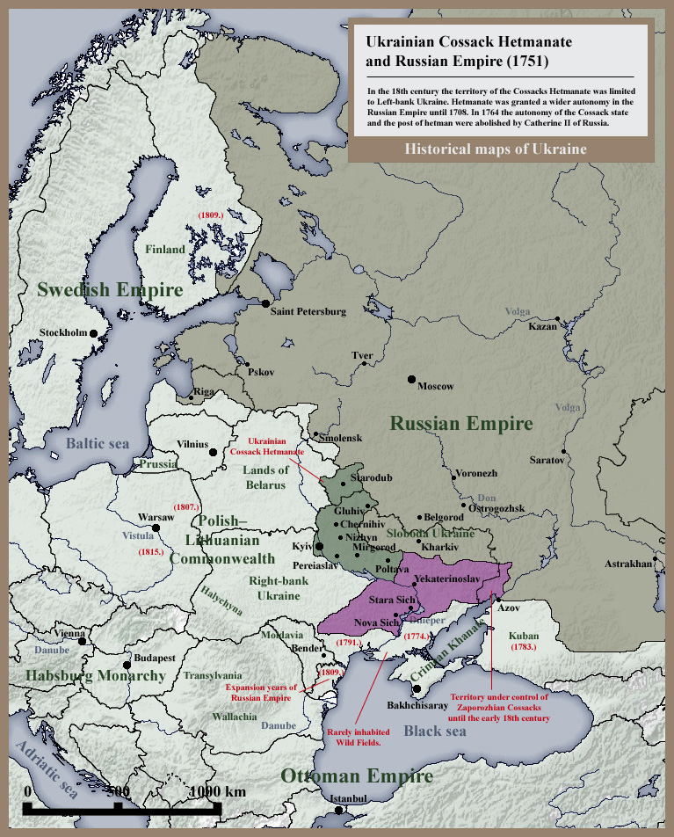
5. Після поразки
У наслідку Прутського миру, 5 березня 1712 року було видано фірман султана, за яким на Правобережну Україну й Запорозьку Січ поширювалася влада Орлика.
У квітні 1712 року Туреччина підписала договір з Московією: Лівобережжя з Києвом та його передмістям лишалося за Московською державою.

Slide 10
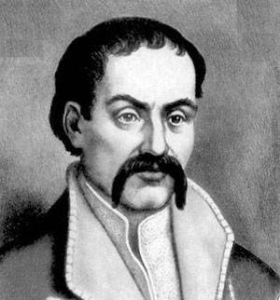
П. Орлик не припиняв пошуки підтримки у різних європейських державах (Франції, Англії, Польщі, Ватикану, Саксонії, Прусії та інших), неодноразово порушував питання про допомогу в справі відновлення української державності та планувати кроки, спрямовані на звільнення вітчизни від московського ярма.

Slide 11

5. Спадщина
Пилип Орлик залишив після себе багато листів і великий рукописний «Діаріуш подорожній» («Щоденник», 1720-1733, частково виданий 1938 року та повністю у 2013 році («Темпора»)
Видав поетичні книжки: «Прогностик щасливий», приурочений полковнику Данилу Апостолу (1693), «Алкід Руський», присвячений Івану Мазепі (1695), та на честь полковника Івана Обидовського «Гіппомен сарматський» (1698

Slide 12
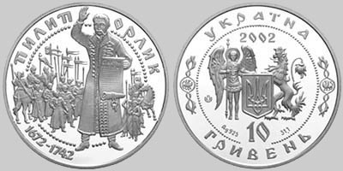
7. Вшанування пам'яті
Срібна пам'ятна монета номіналом 10 гривень, випущена Національним банком України, присвячена гетьману у вигнанні — Пилипу Орлику , автору першої української конституції «Пакти та конституції законів та вольностей Війська Запорозького...» (1710)
Монету введено в обіг 30 травня 2002 року. Вона належить до серії «Герої козацької доби».

Slide 13
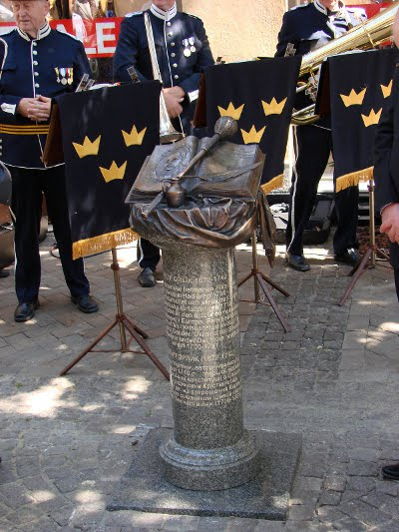
29 червня 2011 року у Крістіанстаді (Швеція) відбулося урочисте відкриття пам'ятника та меморіальної дошки українському гетьману Пилипу Орлику. Відкриття було приурочено до 300-ї річниці Конституції Пилипа Орлика.
Відкриття пам'ятника й дошки на будинку, де мешкав у 1716—1719 рр.

